Slide 1
Nội dung các buổi học
Phần Lý thuyết
Giới thiệu về Lập trình Python và công cụ lập trình
Các khái niệm cơ bản
Vẽ đồ thị
Các biểu thức điều kiện và vòng lặp
Hàm trong Python
Xử lý chuỗi dữ liệu và tập tin
Ứng dụng trong xử lý tín hiệu
Ứng dụng trong xử lý ảnh
Ứng dụng mô phỏng hệ thống điện tử

Slide 2
Mục tiêu bài học
Hiểu và vận hành được các cấu trúc điều kiện: boolean, if, else, elif
Nắm được biểu thức pass
So sánh được số thực trong Python
Hiểu và vận hành được cấu trúc vòng lặp: while, for, while/else, for/else
Hiểu và vận hành được biểu thức break, continue

Slide 3
Dữ liệu Boolean và biểu thức Boolean
Dữ liệu kiểu Boolean là một tập con của dữ liệu kiểu int
Chỉ có 2 giá trị 1 hoặc 0, tương ứng là True hoặc False
Biểu thức Boolean cũng chỉ là 1 trong 2 giá trị tương ứng True – nếu biểu thức đúng hoặc False – nếu biểu thức là sai.
Được sử dụng để điều hướng công việc trong phần mềm

Slide 4
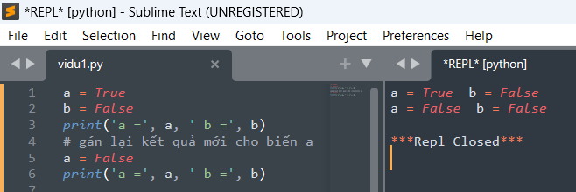
Dữ liệu Boolean được sử dụng như dữ liệu thông thường
Có thể gán, thay đổi dữ liệu kiểu Boolean

Slide 5
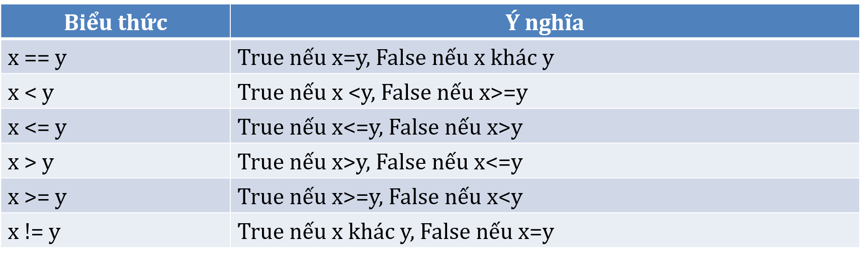
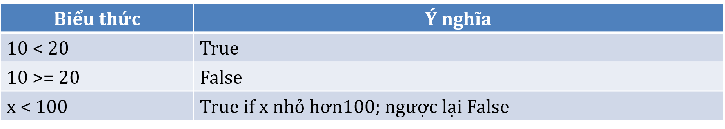
Biểu thức Boolean

Slide 6
Cấu trúc rẽ nhánh if

Slide 7
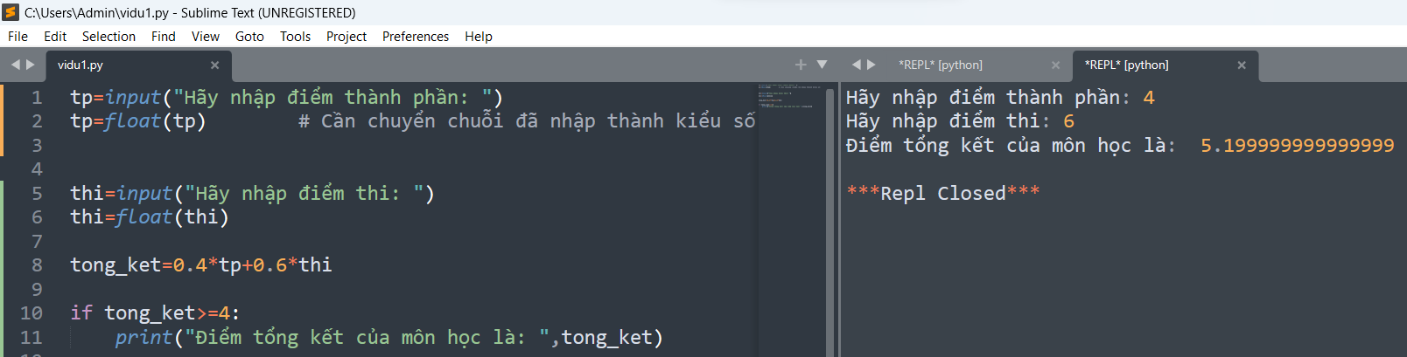
Cấu trúc rẽ nhánh if
Hãy nhập điểm thành phần và điểm thi môn học từ bàn phím.
Nếu điểm tổng kết lớn hơn 4.0, in ra màn hình kết quả điểm tổng kết của môn học đó
Nhìn rất xấu, hãy sửa (làm tròn) về dạng 5.20

Slide 8
Cấu trúc rẽ nhánh if
Từ khóa if
Dấu hai chấm
if <biểu thức Boolean> :
hành động tương ứng True
Sử dụng 4*khoảng trắng hoặc Tab để bắt đầu một khối lệnh

Slide 9
Cấu trúc rẽ nhánh if
Từ khóa if
Dấu hai chấm
if <biểu thức Boolean> :
hành động tương ứng True
else :
hành động tương ứng False
Sử dụng 4*khoảng trắng hoặc Tab để bắt đầu một khối lệnh

Slide 10
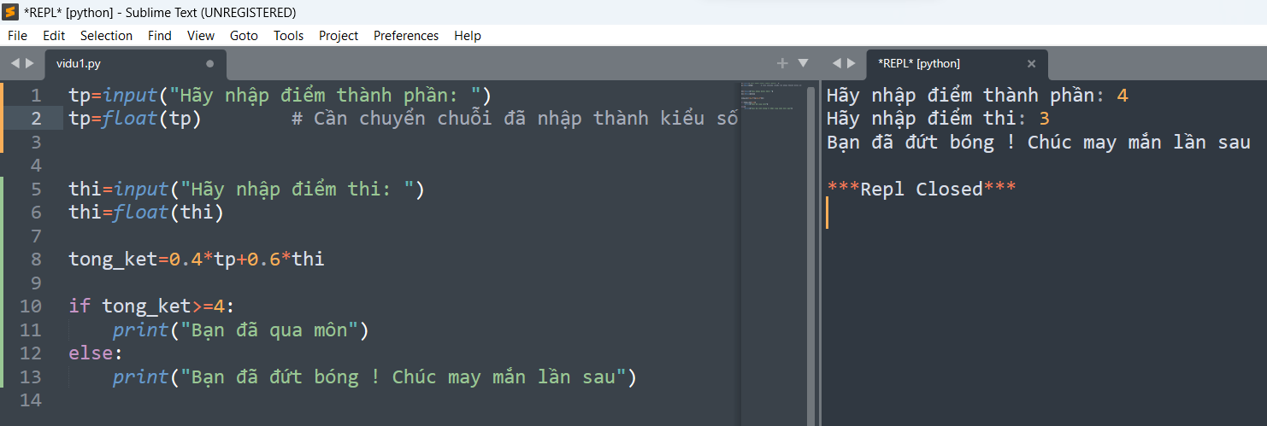
Cấu trúc rẽ nhánh if
Hãy nhập điểm thành phần và điểm thi môn học từ bàn phím.
Nếu điểm tổng kết lớn hơn 4.0, in ra màn hình kết quả “pass”, nếu không in “fail” của môn học đó

Slide 11
Cấu trúc if lồng nhau
if <biểu thức Boolean> :
hành động tương ứng True
elif : <biểu thức Boolean nhánh if>
hành động tương ứng True nhánh if
else :
hành động tương ứng các trường hợp còn lại

Slide 12
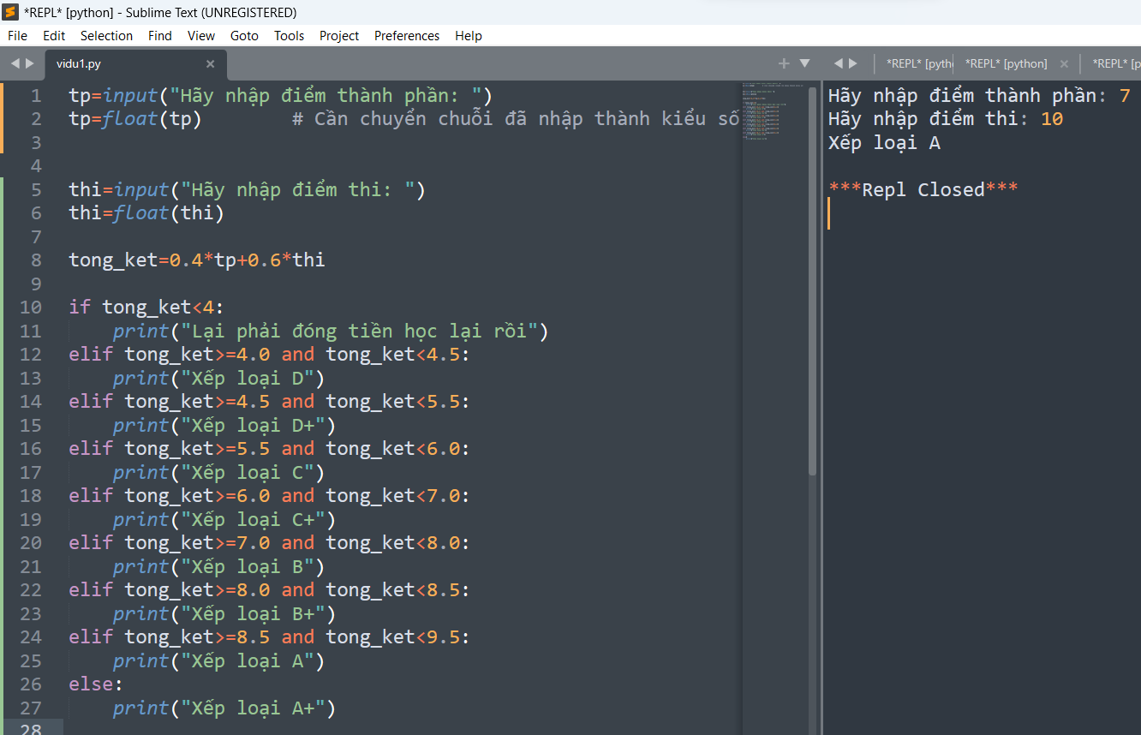
Cấu trúc rẽ nhánh if
Hãy nhập điểm thành phần và điểm thi môn học từ bàn phím.
Nếu điểm tổng kết lớn hơn 4.0, in ra màn hình kết quả phân loại môn học

Slide 13
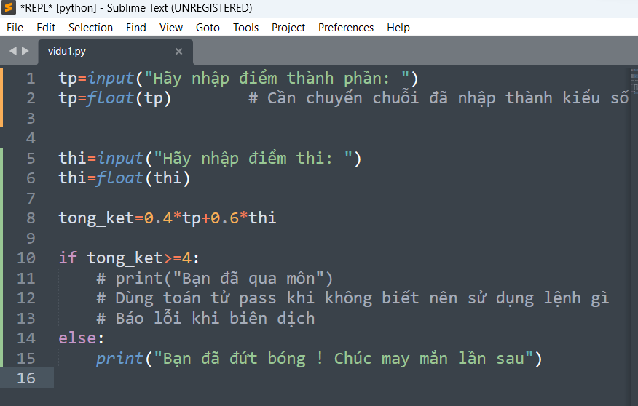
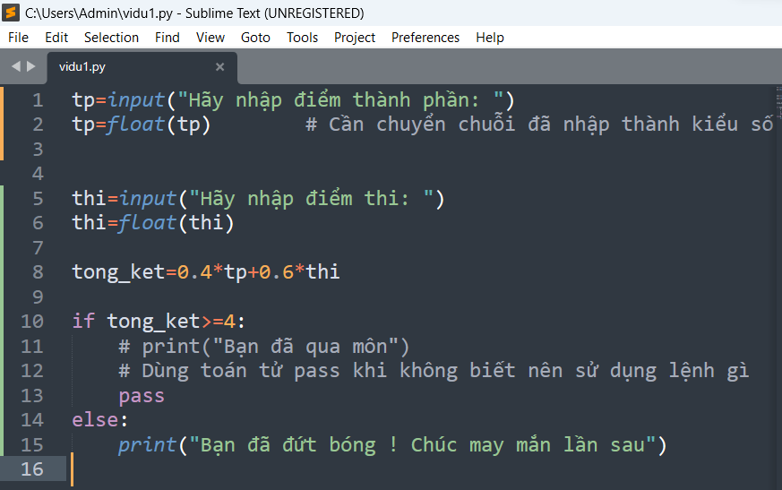
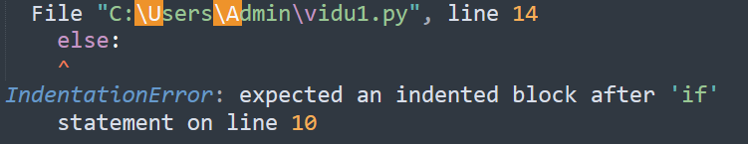
Biểu thức pass
Được sử dụng để thay thế một hành động chưa nghĩ tới trong cấu trúc if. Vị trí của pass sẽ được thay thế trong tương lai.

Slide 14
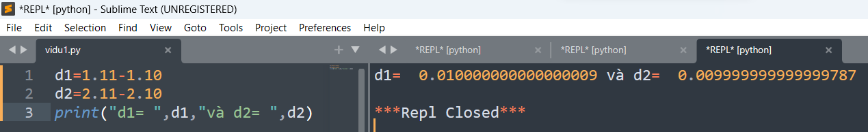
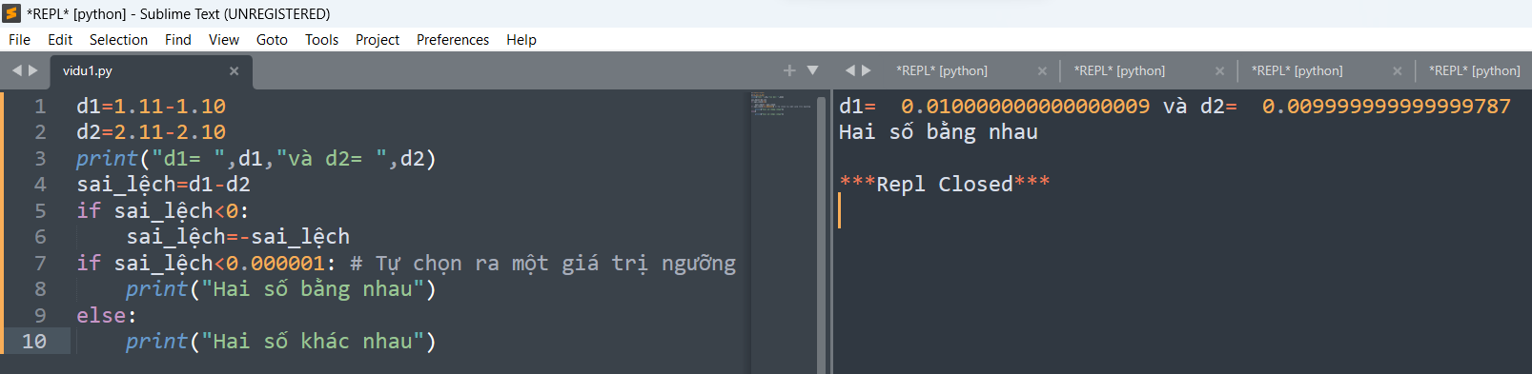
So sánh số thực trong Python
Có sự khác biệt giữa d1 và d2 trong biểu diễn máy tính, mặc dù kết quả đều là 0.01

Slide 15
Bài tập làm nhanh
Hãy viết chương trình để tìm ước số chung lớn nhất của 2 số a và b nhập vào từ bàn phím

Slide 16

Cấu trúc while
Được sử dụng để thực hiện 1 nhóm các yêu cầu lặp đi lặp lại nếu điều kiện vòng lặp vẫn thỏa mãn
Có thể block sẽ không được thực hiện lần nào nếu condition là False ngày từ đầu.
Ta có thể kết thúc vòng while bằng cách đưa condition về False hoặc dùng từ khóa break để thoát.
Continue sẽ nhảy quả vòng lặp hiện tại để thực hiện vòng lặp kế tiếp, các câu lệnh cùng cấp phía sau sẽ không được thực hiện

Slide 17
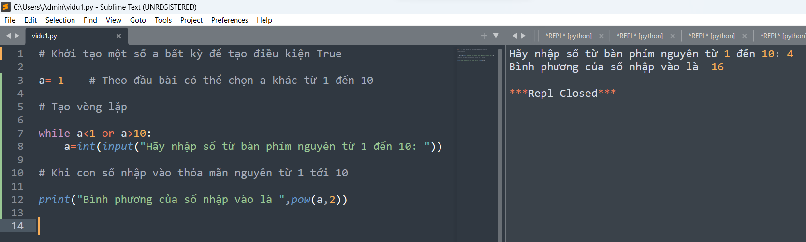
Cấu trúc while
Viết chương trình yêu cầu nhập vào một số nguyên dương [1..10], nếu nhập sai yêu cầu nhập lại. Khi nhập đúng thì xuất ra bình phương của giá trị mới nhập vào.
Nếu số nhập vào vẫn là 4, hiển thị dữ liệu kiểu
Bình phương của số 4 là 16
Dùng hàm format

Slide 18
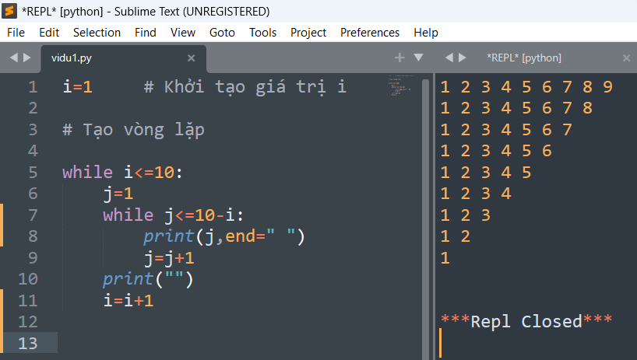
Cấu trúc while lồng nhau
Lưu ý: lệnh print sẽ tự động xuống dòng bởi lệnh viết đầy đủ là:
print(“chuỗi”)=print(“chuỗi”,end=“\n”)
Để in các lệnh print khác nhau mà muốn dữ liệu trên 1 dòng, ta cần ký tự điều khiển end có giá trị khác với \n
Ký tự điều khiển xuống dòng
Ký tự trong này sẽ được chèn thêm giữa các dữ liệu in trên hàng đó

Slide 19

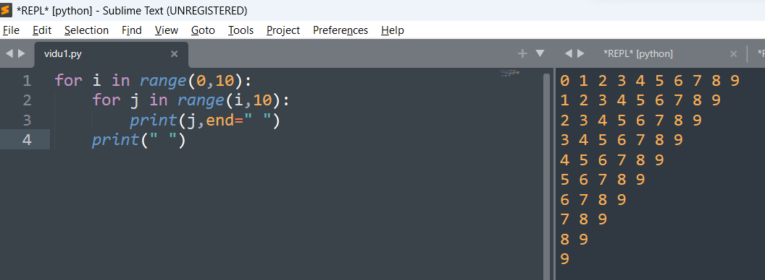
Cấu trúc for
Được sử dụng để thực hiện lặp đi lặp lại một hoạt động với số lần xác định thỏa mãn trong một tệp dữ liệu
Lặp lại ví dụ ở slide trước đó

Slide 20
Hàm range()
range(start,stop[,step])
start: giá trị bắt đầu của dãy số nguyên. Nếu không chỉ định tham số start thì mặc định start = 0.
stop: giá trị xác định kết thúc của dãy số nguyên. Lưu ý: số nguyên cuối cùng của dãy số là stop – 1.
step: là một số nguyên xác định khoảng cách giữa các số nguyên trong dãy số. Nếu không chỉ định tham số step thì mặc định step = 1.
Hàm range() có 1 đối số thì đối số đó được truyền vào stop

Slide 21
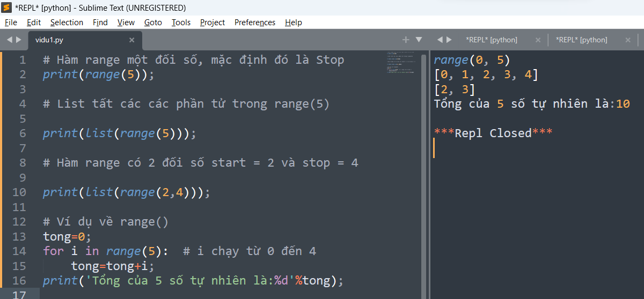
Hàm range()
range(start,stop[,step])

Slide 22
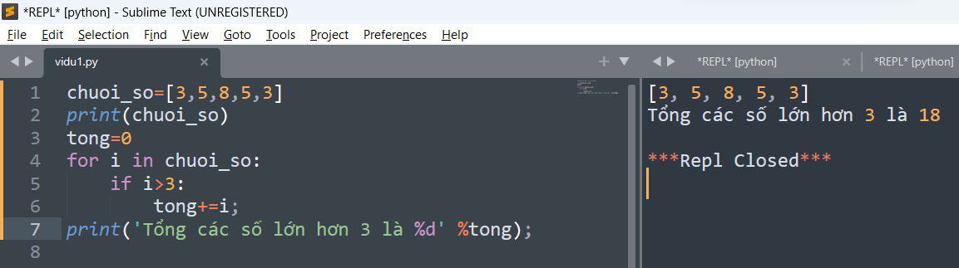
Cấu trúc for
Cho chuỗi số, tính tổng các số có giá trị lớn hơn 3

Slide 23
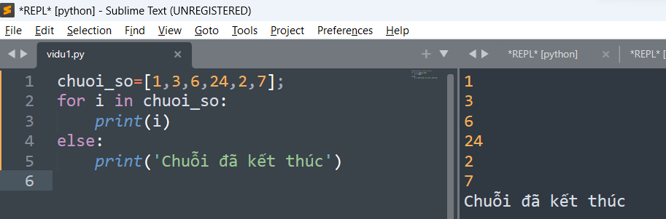
Cấu trúc for với else
Vòng lặp for có thể được sử dụng với else.
Khối lệnh của else chỉ thực thi sau khi vòng lặp for thực thi xong.
Lưu ý: Trong trường hợp vòng lặp for có câu lệnh break và câu lệnh break làm thoát vòng lặp for thì khối lệnh trong else cũng sẽ không được thực thi.
Hãy sửa code để chuỗi số được hiển thị trên 1 hàng

Slide 24
Bài tập làm nhanh
Hãy viết chương trình để tìm ước số chung lớn nhất của 2 số a và b nhập vào từ bàn phím?
2. Hãy nhập một chuỗi số liên tiếp từ bàn phím. Kết thúc chuỗi số là một số âm. Tính tổng các số chẵn trong chuỗi số vừa nhập
Gợi ý:
- Tạo một list rỗng
- Thêm phần tử mới vào bằng hàm append() (xem slide 2 trang 17)
3. Hãy viết chương trình thực hiện các nội dung sau
- Nhập một số n từ bàn phím
- Nhập các phần tử của ma trận với kích thước n x n.
- Hiển thị ma trận đó ra màn hình

